Slide 1
Cbb-shop项目B版
第六次阶段性评审
2024年12月25日
8 – 管彤婕，李梦娇，柳薇，杨糖糖，张娅妮

Slide 2
A
项目阶段性进程
目 录
B
项目分工
CONTENTS
C
成果展示

Slide 3
0 1
项目阶段性进程

Slide 4
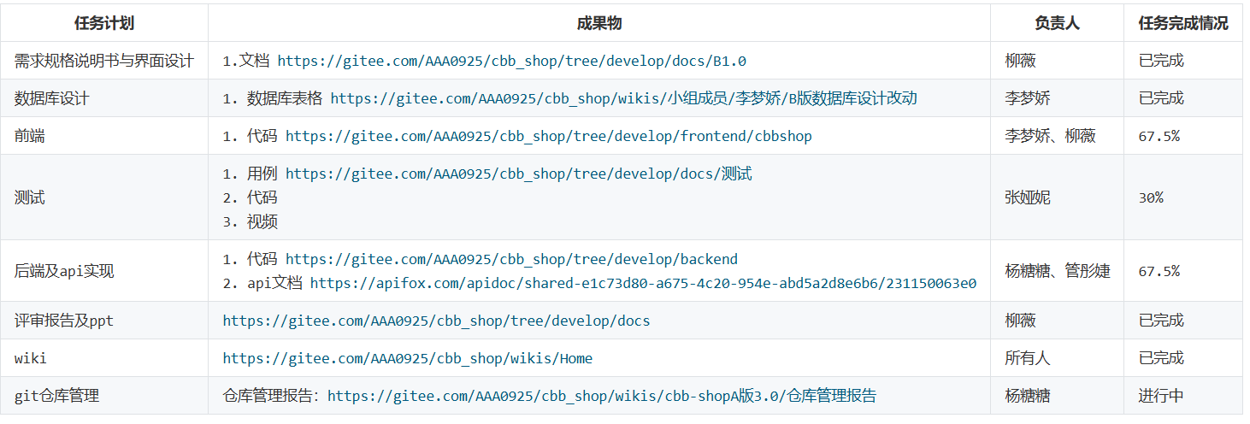
Cbb-shop项目A版

Slide 5
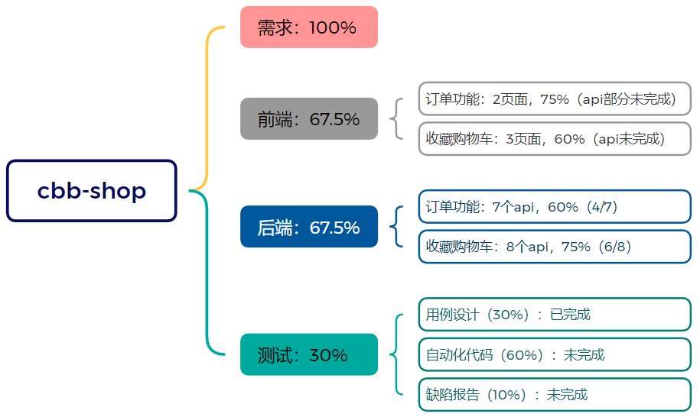
Cbb-shop项目B版
A项目进度100%，B进度为65%

Slide 6
0 2
项目分工

Slide 7
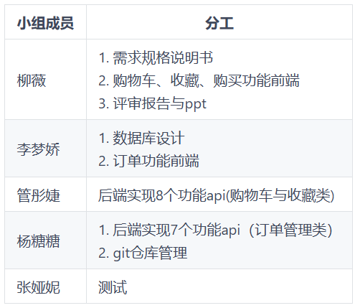
B版项目组内分工

Slide 8
0 3
成果展示

Slide 9
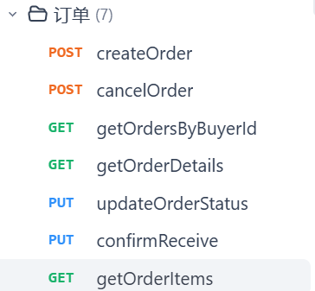
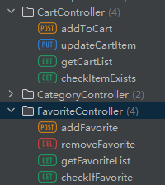
后端-api实现
订单类
购物车类
收藏类

Slide 10
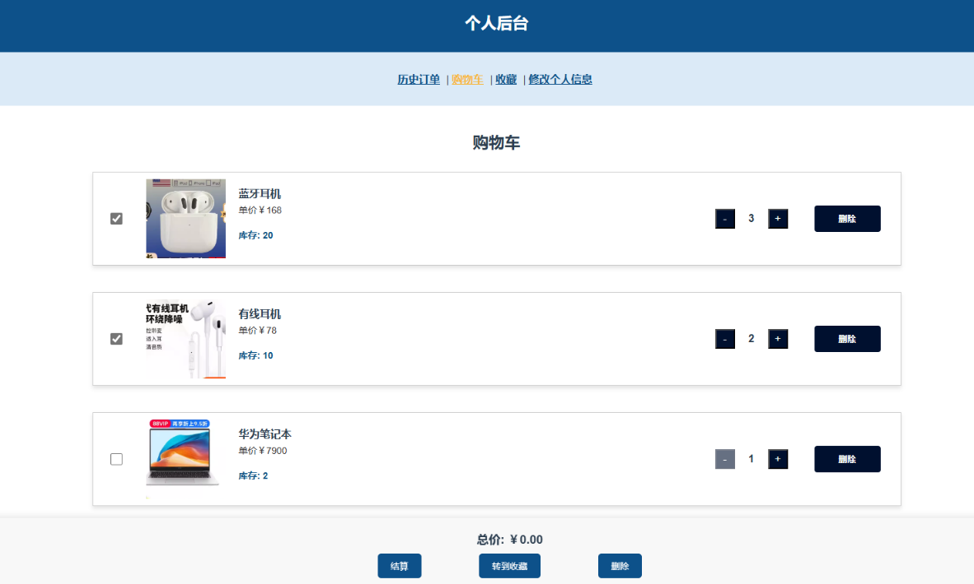
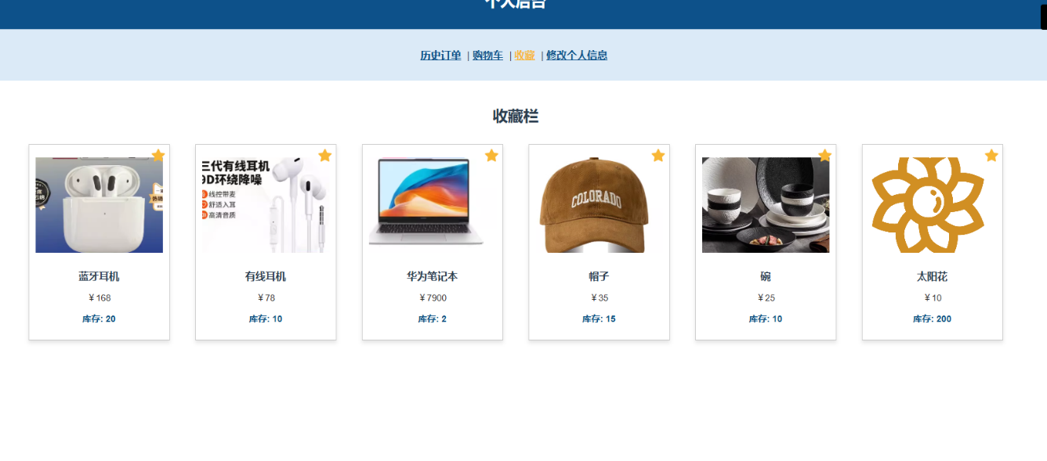
前端-购物车与收藏

Slide 11
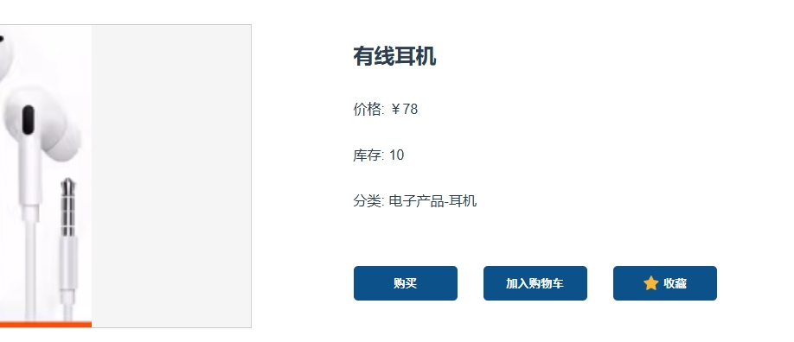
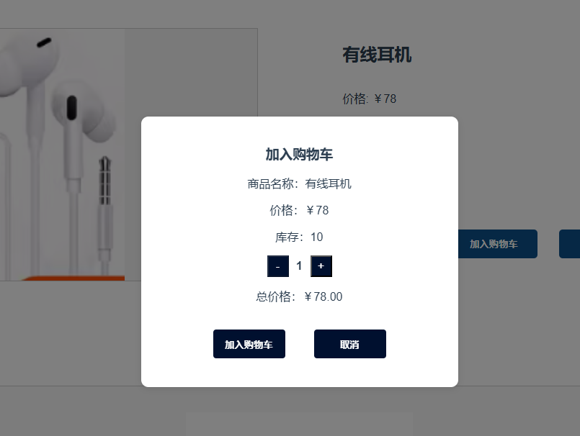
前端-详情与购买

Slide 12
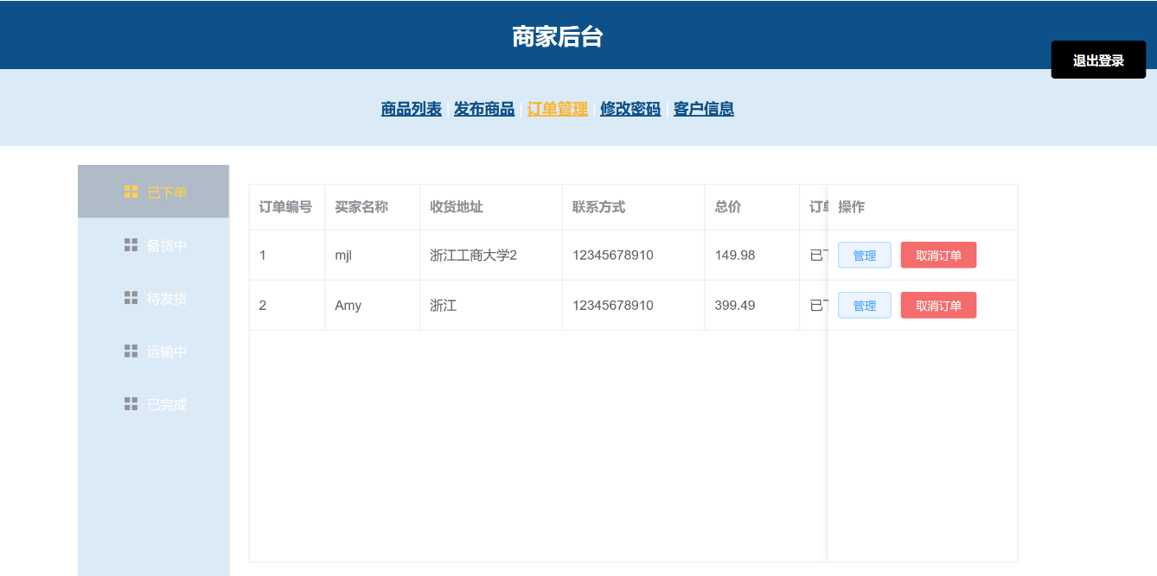
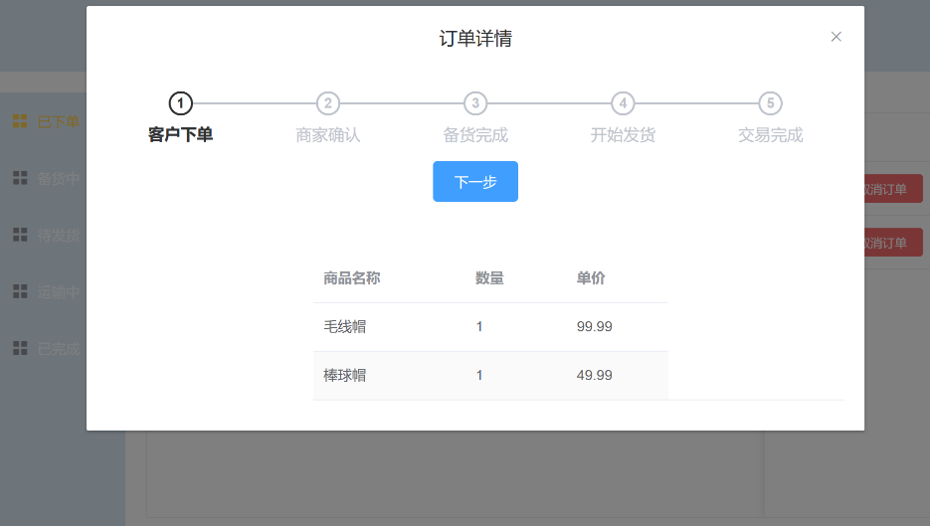
前端-商家订单

Slide 13
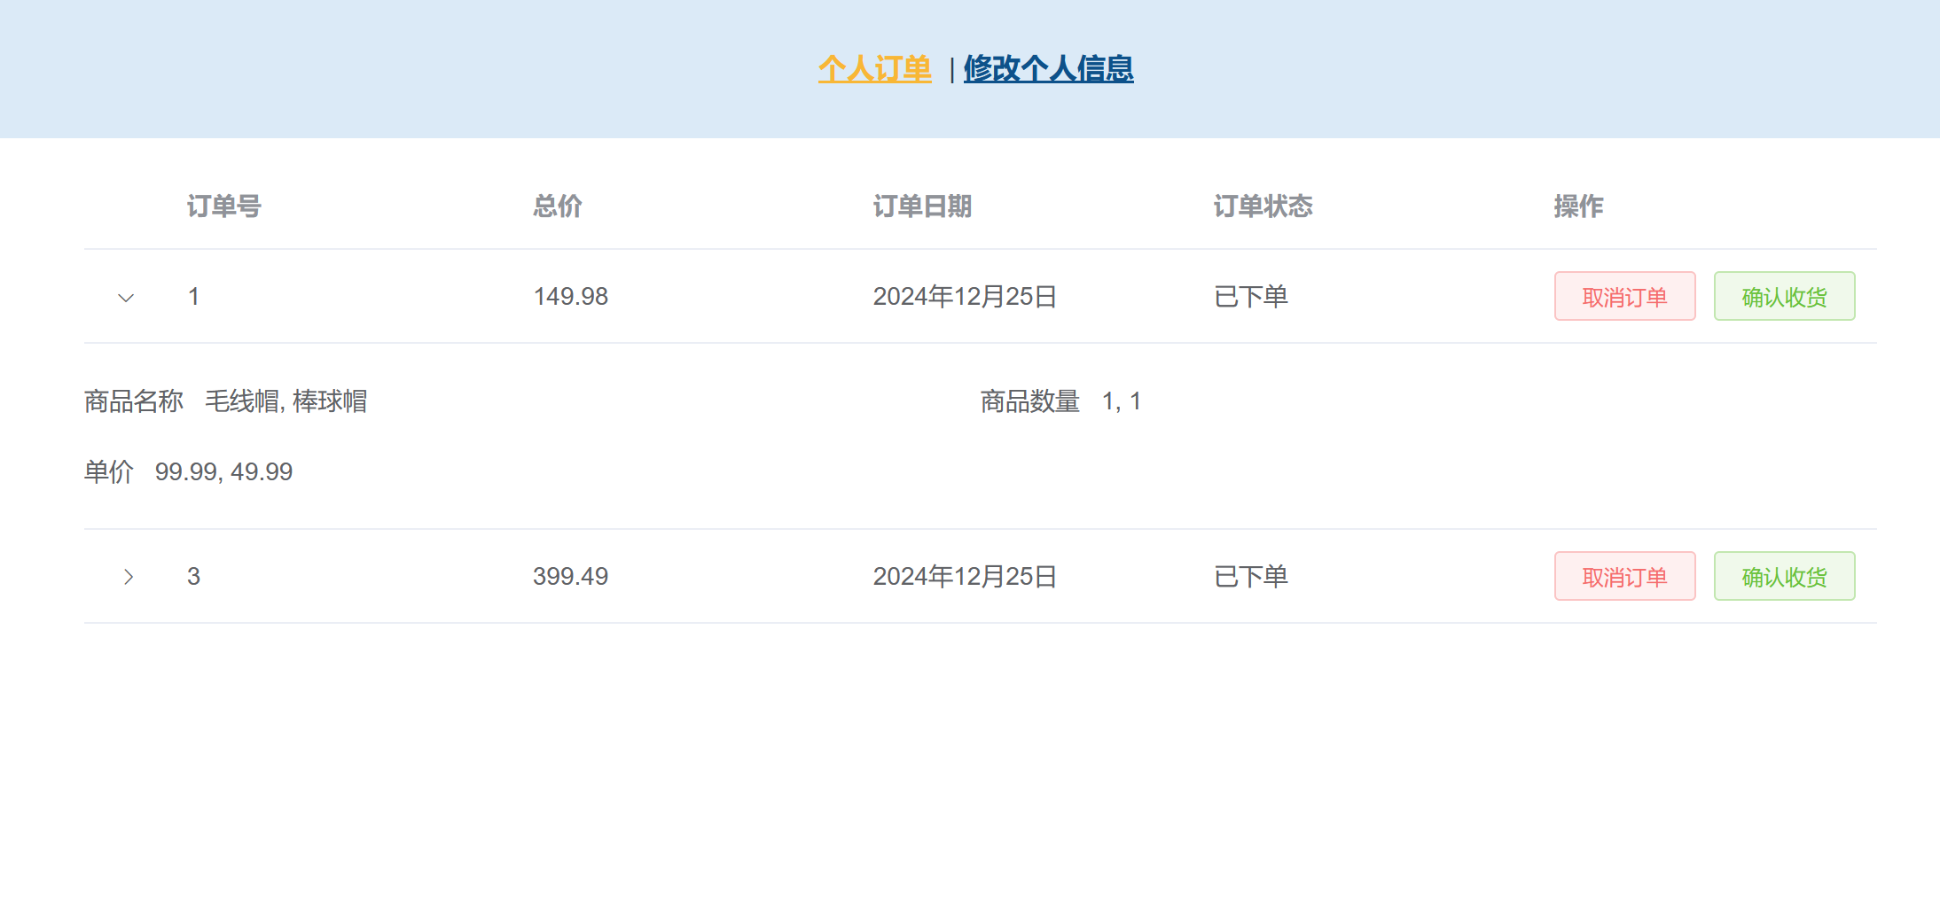
前端-客户订单

